Slide 1

PHÒNG GIÁO DỤC VÀ ĐÀO TẠO QUẬN LONG BIÊN
TRƯỜNG TIỂU HỌC PHÚC LỢI
CHÀO MỪNG CÁC CON
ĐẾN TIẾT TIẾNG VIỆT

Slide 2
TUẦN 9
TIẾNG VIỆT
ÔN TẬP GIỮA HỌC KÌ 1
Tiết 9 - 10

Slide 3

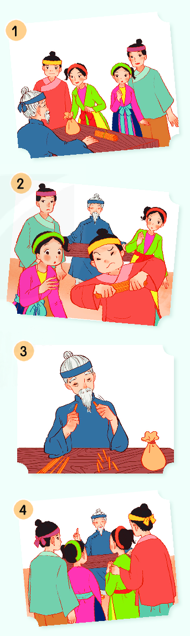
13. Đọc câu chuyện sau:
CÂU CHUYỆN BÓ ĐŨA
Ngày xưa, ở một gia đình kia, có hai anh em. Lúc nhỏ, anh em rất hoà thuận. Khi lớn lên, anh có vợ, em có chồng. Tuy mỗi người một nhà nhưng vẫn hay va chạm.
Thấy các con không yêu thương nhau, người cha rất buồn phiền. Một hôm, ông đặt một bó đũa và một túi tiền lên mặt bàn rồi gọi các con lại và bảo:
- Ai bẻ gãy được bó đũa này thì cha thưởng cho túi tiền.

Slide 4
13. Đọc câu chuyện sau:
Bốn người con lần lượt bẻ bó đũa. Ai cũng cố hết sức mà không sao bẻ gãy được.

Slide 5
13. Đọc câu chuyện sau:
Người cha bèn cởi bỏ đũa ra, rồi thong thả bẻ gãy từng chiếc một cách dễ dàng.

Slide 6
13. Đọc câu chuyện sau:
Thấy vậy, bốn người con cùng nói:
– Thưa cha, lấy từng chiếc mà bẻ thì có khó gì!
Người cha liền bảo:
– Đúng. Như thế là các con đều thấy rằng chia lẻ ra thì yếu, hợp lại thì mạnh. Vậy các con phải biết yêu thương, đùm bọc lẫn nhau. Có đoàn kết thì mới có sức mạnh.

Slide 7
TRẢ LỜI CÂU HỎI VÀ THỰC HIỆN YÊU CẦU

Slide 8

a. Khi lớn lên, tình cảm giữa anh và em như thế nào?
hòa thuận
không thay đổi
không hòa thuận

Slide 9

b. Người cha nghĩ ra cách gì để khuyên bảo con?
Để khuyên bảo các con, người cha đã thử thách các con bằng việc bẻ bó đũa.
c. Vì sao bốn người con không bẻ gãy được bó đũa?
Bốn người con không bẻ được bó đũa bởi vì họ đều cầm cả bó đũa lên để bẻ.

Slide 10
d. Người cha bẻ gãy bỏ đũa bằng cách nào?
Người cha bẻ gãy bó đũa bằng cách cởi bó đũa ra, thong thả bẻ gãy từng chiếc một cách dễ dàng.
e. Người cha muốn khuyên các con điều gì?
Người cha muốn khuyên các con phải biết yêu thương, đùm bọc lẫn nhau, có đoàn kết thì mới có sức mạnh.

Slide 11
g. Tìm từ ngữ ở cột A phù hợp với nghĩa của nó ở cột B.
A
B
hòa thuận
buồn và lo nghĩ, không yên lòng
yêu thương
êm ấm, không có xích mích
buồn phiền
có tình cảm gắn bó tha thiết, quan tâm, chăm sóc hết lòng

Slide 12
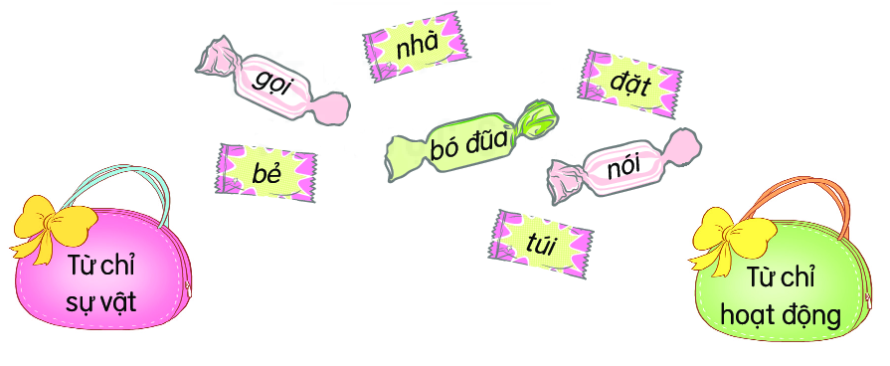
h. Xếp các từ ngữ dưới đây vào các nhóm thích hợp

Slide 13
h. Xếp các từ ngữ dưới đây vào các nhóm thích hợp

Slide 14


14. Viết 3 – 4 câu giới thiệu một đồ chơi hoặc một đồ dùng gia đình.
G:
(1) Đồ vật em muốn giới thiệu là gì?
Giới thiệu một đồ chơi hoặc một đồ dùng gia đình
(3) Em có suy nghĩ gì về ích lợi của đồ vật đó?
(2) Đồ vật đó từ đâu mà có?
Notes:
* Bài tham khảo 1:
Mùa hè nóng bức đã đến. Hôm nay, bố em đi làm về, mang theo một cái quạt máy. Quạt máy có cái đế tròn, một trụ thẳng đứng để đỡ, bên trên có 3 cánh quạt bằng nhựa và một lồng bảo vệ. Mỗi khi cánh quạt quay vù vù là bao nhiêu cái nóng trong nhà bị xua đi hết. Có cái quạt máy, em ngồi học bài thấy mát mẻ và rất dễ chịu.
* Bài tham khảo 2:
Vào sinh nhật 7 tuổi của em, mẹ tặng em một con búp bê rất xinh đẹp. Búp bê có mái tóc màu nâu, mặc chiếc váy màu xanh nước biển. Hàng ngày, khi đi học về, em đều chơi với búp bê. Nó giống như người bạn thân thiết của em.

Slide 15
CỦNG CỐ BÀI HỌC

